Slide 1
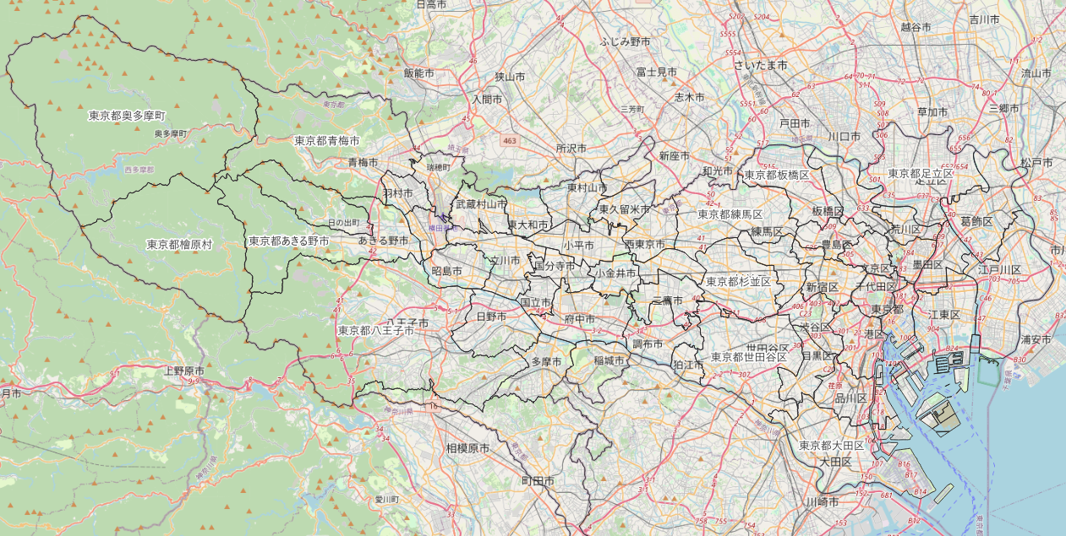

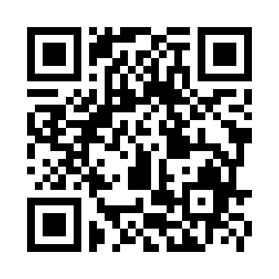
チーム名：GeoTokyo-Hacker
みんなの手に届くGIS
東京をもっと自由にマッピング
by 山本 竜三
https://github.com/yamamoto-ryuzo/
Notes:
みんなの手に届くGISを GeoTokyo-Hacker が提案いたします。

Slide 2
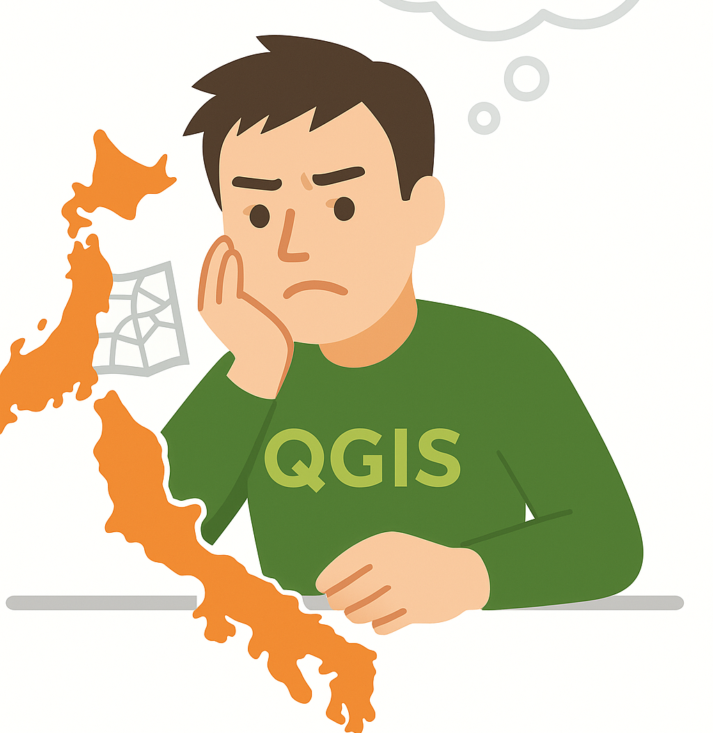
なんで
こんなことに？
みんなが気軽に地図を使える
ようにするにはどうすれば。。。
Notes:
東京オープンデータには約8万件のデータが集まっていますが、GISデータはまだ限られており、利用するには専門的な知識が必要な場合が多いようです。
そこで、みんなが気軽に使えるようにするにはどうすればよいか、
まずは難しくしてる原因を考えてみました。

Slide 3

・座標系が混在
・属性名が不統一
・欠損・文字化け・型不整合
（緯度経度が空、文字コード崩れ）
形式・品質が統一されず利用困難
みんなが気軽に地図を使える
ようにするにはどうすれば。。。
Notes:
原因としては、形式・品質が統一されず利用困難

Slide 4


・タイトルやタグが不明瞭／統一されていない
キーワード検索でヒットしない
・中身が想像できない
何のデータか理解しにくい
形式・品質が統一されず利用困難
操作・環境の敷居が高く導入困難
みんなが気軽に地図を使える
ようにするにはどうすれば。。。
Notes:
操作・環境設定の敷居が高く導入が困難

Slide 5


・QGISや依存ライブラリのインストール・設定
が初心者には難しい
・APIキー・認証やデータ取得手順が複雑
GISで利用する方法がわからない
形式・品質が統一されず利用困難
操作・環境の敷居が高く導入困難
欲しいデータが見つけにくい
みんなが気軽に地図を使える
ようにするにはどうすれば。。。
Notes:
欲しいデータがみつけにくい
などがあるのではないでしょうか。

Slide 6


GeoTokyo-Hacker
みんなの
手に届くGIS
そんな迷えるあなたを
GeoTokyo-Hacker がお助けします！
Notes:
そんな原因を解決し、迷えるあなたをお助けし

Slide 7
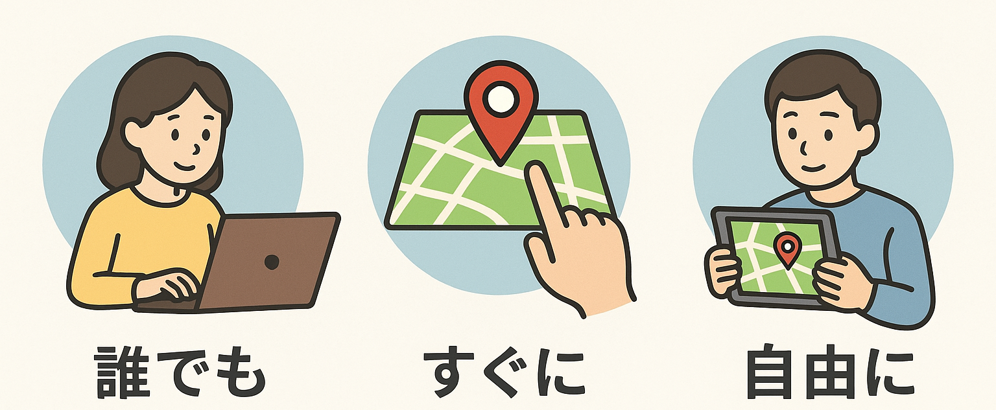
「誰でも」「すぐに」「自由に」
地図に載せられる仕組みを作ります。
Notes:
「誰でも」「すぐに」「自由に」地図に載せられる仕組みを作ります。

Slide 8


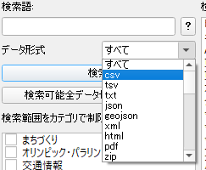
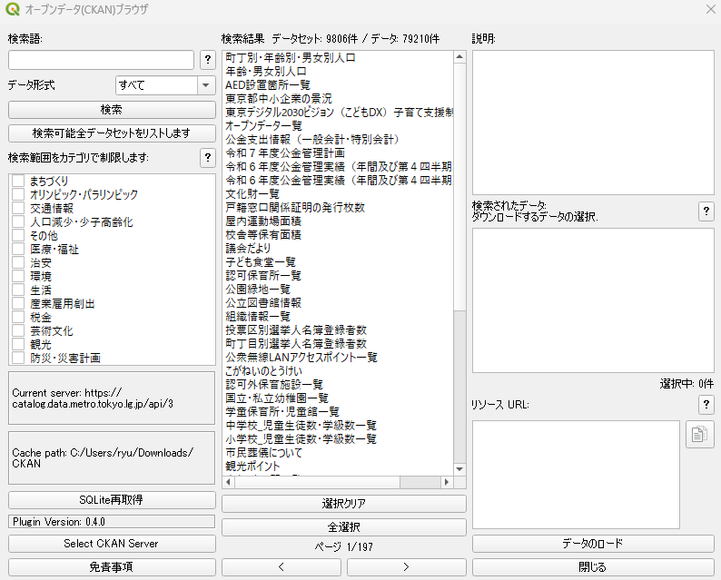
機能①
形式・品質対策
- 自動ジオメトリ化とカラム正規化（日本語対応）でCSVを地図化しやすくする。
- 座標系の自動判定とオンザフライ変換でレイヤをそのまま重ねられるようにする。
- データ検証・簡易クリーニング機能で欠損・文字化け・型不整合を検出・補正する。
Notes:
仕組みとしては、形式・品質対策として、自動ジオメトリ化とカラムの日本語対応でCSVを地図化しやすくする。

Slide 9
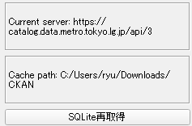
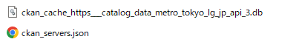
機能②
操作・環境の敷居対策
ワンクリックで検索→一括取得→QGIS表示まで完了する、
CKANデータをローカル（SQLite）にキャッシュして、検索・表示を高速化。
- インストールを簡素化するウィザードと短いチュートリアルで、導入ハードルを下げる。
Notes:
また、操作・環境の敷居を下げる対策としては、ワンクリックで検索から表示までを行えるようにする。

Slide 10
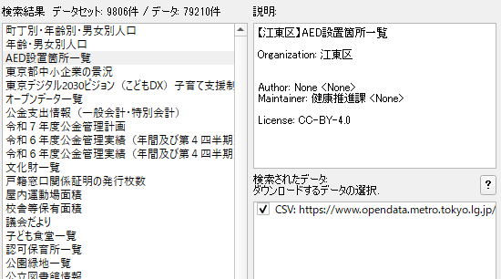
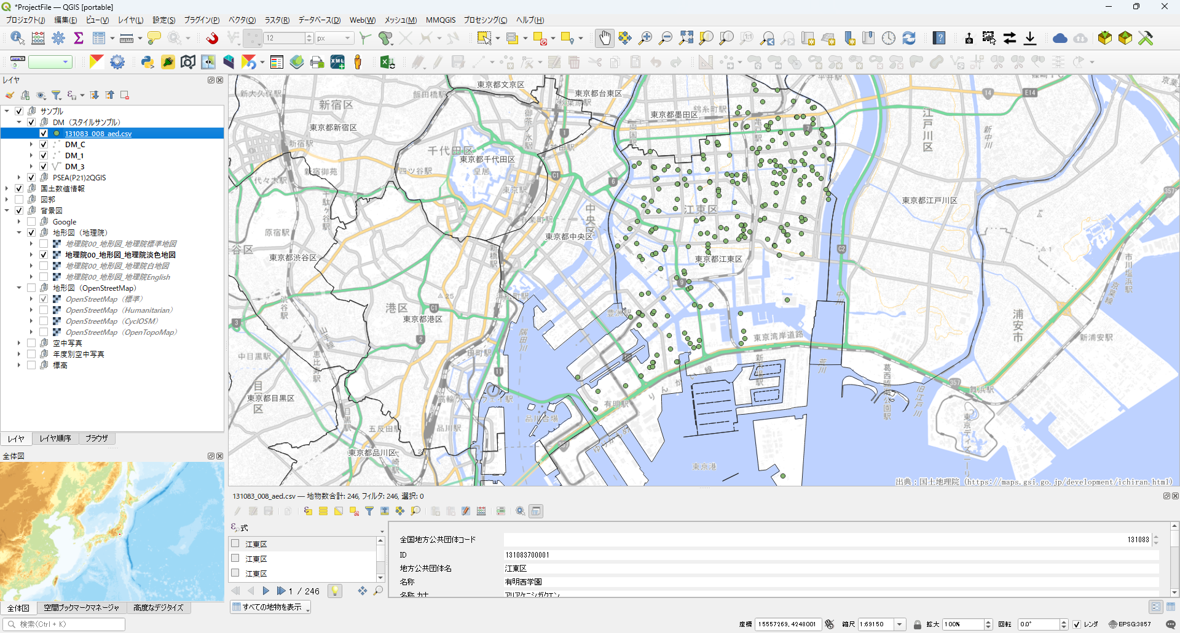
機能③
発見性・検索性対策
- タグ・キーワードの正規化と関連検索で欲しいデータにたどり着きやすくする。
GISに取り込めみ即座に表示し、発見性・検索性を高めます。
- メタデータ（範囲・更新日・ライセンス）を見やすく表示し利用可否を判断しやすくする。
Notes:
そして最後に、発見性・検索性対策とし、キーーワードにより、欲しいデータにたどり着きやすくする。
などの仕組みを作ります。

Slide 11

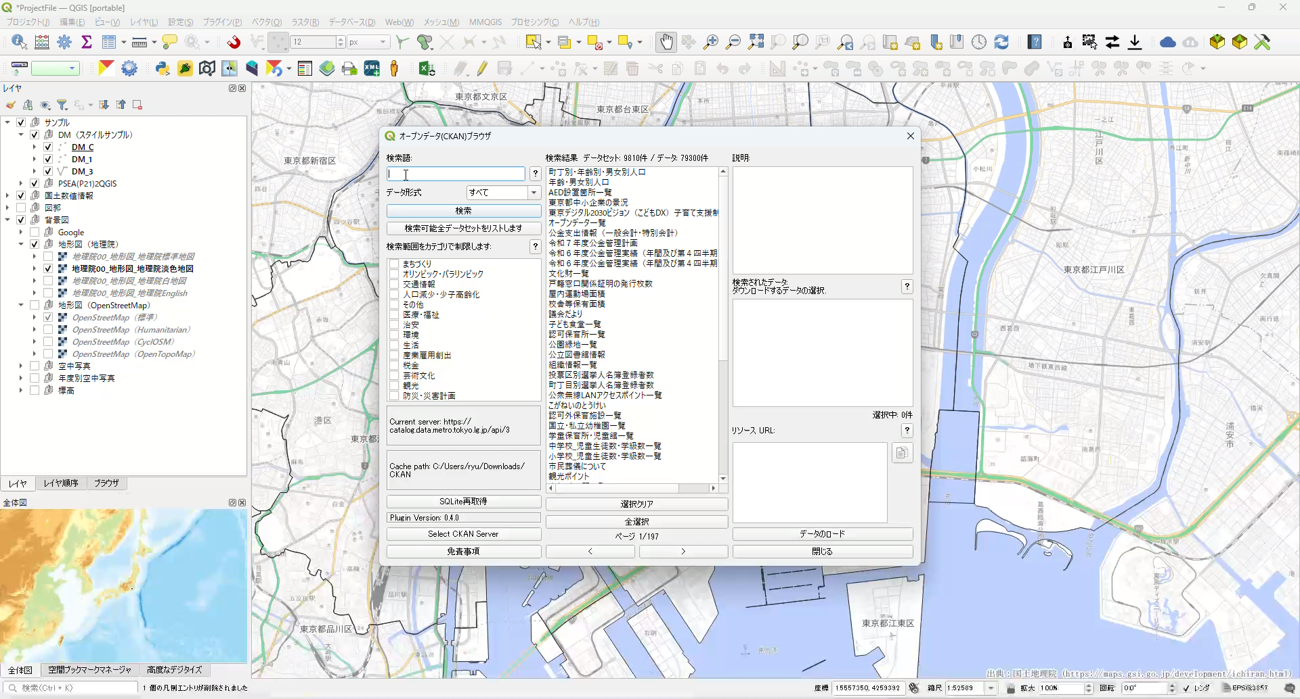
DEMO動画
Notes:
それでは、実際に使ってみましょう。
「事故」に関するCSVデータの検索を行うと、データセットは18件ありました。
例えば、「ヒヤリハットマップ情報」のデータセットの中にはCSVデータが30件あります。
これを一括して表示してみると。28件がGISデータとして表示することができ、
このようになりました。

Slide 12
GeoTokyo-Hacker
みんなの
手に届くGIS
誰でも、すぐに、自由に地図に載せられるように。発見から表示までやさしく導きます。
Notes:
これらにより仕組みにより、誰でも、すぐに、自由に地図に載せられるように。発見から表示までやさしく みんなの手に届くGIS が導きます。
ご清聴ありがとうございました。

